Slide 1
Géza Horváth Protestantische Traditionen in der deutschsprachigen Literatur I.

Slide 2
Martin Luther und die Reformation I.

Slide 3
Vorgeschichte und Voraussetzungen der protestantischen Reformation
Das Heilige Römische Reich deutscher Nation am Anfang des 16. Jhrs.
Kaiser (Maximilian I. 1508-1519 Kaiser) ← (sieben) Kurfürsten
Reichstage: höchstes gesetzgebendes Organ
Geistige Strömungen: Humanismus → „Ad fontes” (zu den Quellen) (Buchdruck um 1440)
Soziale Situation: Frühkapitalismus: städtisches Bürgertum + Reichsstädte, Fugger ↔ Feudalismus: Landadel (Landwirtschaft, Leibeigenschaft, Steuern, Abgaben) → Aufstände, Deutscher Bauernkrieg, 1525

Slide 4
Vorgeschichte und Voraussetzungen der protestantischen Reformation
Habsburgerreich:
Karl V. (1519/1530-1556 Kaiser) ↔ Frankreich Franz II. : 1521-1544 Italienkriege
Türkengefahr (1526 Mohács, 1529 Belagerung Wiens)
Religiöse Situation:
Scholastik ↔ Mystik (via purgativa, via illuminativa, unio mystica cum Deo)
Pest-Epidemien → Weltendestimmung, Sündhaftigkeit – Totentanz – Angst vor dem Jüngsten Tag → „Rettungsversuche”: Mystik (individuell) + Ablass (institutionell)
Erkaufbarkeit der Sünden und kirchlicher Ämter (Korruption, Nepotismus) → Antiklerikalismus

Slide 5
Geographische Entdeckungen – die Welt öffnet sich – frühkapitalistische Expansion - Kolonialisation
1492
Christoph Kolumbus macht sich auf den westlichen Seeweg nach Indien und entdeckt dabei Amerika.
1497
Der Italiener Giovanni Caboto (englisch John Cabot) erreicht das nordamerikanische Festland.
1498
Vasco da Gama findet mit drei Schiffen den Seeweg nach Indien und kehrt mit einer reichen Ladung an Gewürzen zurück nach Portugal.
1500
Entdeckung Brasiliens
1513
Der Spanier Balboa erreicht als erster Europäer den Stillen Ozean (Pazifik) nach der Durchquerung der Landenge von Panama.

Slide 6
Geographische Entdeckungen – die Welt öffnet sich – frühkapitalistische Expansion - Kolonialisation
1519 bis 1521
Die erste Erdumsegelung, begonnen durch den portugiesischen Seefahrer Ferdinand Magellan in spanischen Diensten und beendet durch den spanischen Seefahrer Juan Sebastian Elcano, beweist die Kugelgestalt der Erde. Auf dieser ersten Weltumsegelung wird die nach Ferdinand Magellan benannte Magellanstraße entdeckt, die den Westlichen Weg um Südamerika herum in den Pazifik öffnet.
Geographische Entdeckungen und wissenschaftlich-technische Erfindungen führen zur „Entwicklung”, „Modernisierung”, Änderung des Weltbildes, damit aber auch zur Verunsicherung des Menschen hinsichtlich seiner geistig-seelischen Position im Weltgebilde.

Slide 7
Das heliozentrische Weltsystem
1543
Hauptwerk des Kopernikus (Nikolaus Kopernikus, deutscher Astronom und Mathematiker (1473-1543), Begründer des heliozentrichen (kopernikanischen) Weltsystems → im Gegensatz zum geozentrischen System des Ptolemäus ist nun die Sonne und nicht die Erde, der Mittelpunkt des Planetensystems.

Slide 8
Vorreformatorische Reformbewegungen
John Wycliff (England, 14. Jh.), gegen Missstände des Klerus, Ablehnung des Bilder-, Heiligen- und Reliquienkultes sowie des Zölibats; er bezeichnete den Papst als „Antichrist”. Vom englischen König zunächst unterstützt (er hoffte dadurch eine größere Unabhängigkeit von der Kurie). Das Konstanzer Konzil verurteilte ihn 1415 als Ketzer und seine Gebeine wurden posthum verbrannt.
Jan Hus (Böhmen), ein Nachfolger Wycliffs, verurteilte die Habsucht der Kirche und wollte eine Kirchenreform auf der Grundlage der Bibel. 1411 wurde er exkommuniziert, 1415 vor das Konstanzer Konzil geladen. Er widerrief seine Thesen nicht, 1415 als Ketzer verbrannt → Hussitenkriege in Böhmen (1419-1436).

Slide 9
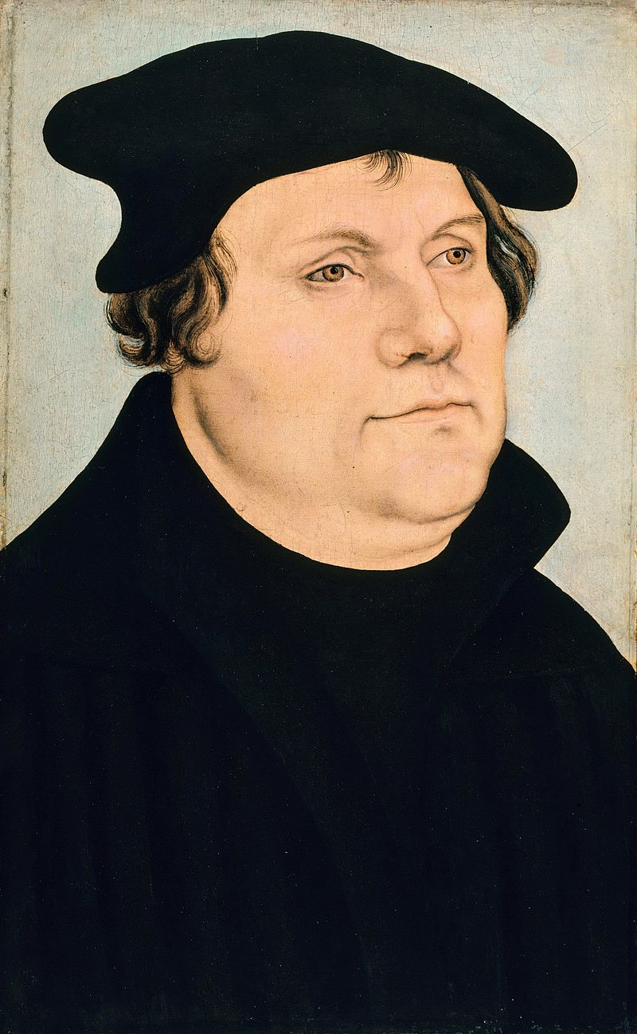
Martin Luthers Reformation
Martin Luther
(1483, Eisleben – 1546, ebd.)
Lucas Cranach d. Ä. (1528)

Slide 10
Martin Luthers Reformation
Martin Luther (1483, Eisleben-1546, ebd.), stammt aus einer Bergmannsfamilie)
1501-1505 – Studium der Artistenfakultät an der Universität Erfurt (septem artes liberares = Trivium: Grammatik, Rhetorik, Dialektik/Logik + Quadrivium = Arithmetik, Geometrie, Musik, Astronomie)mit dem Abschluss Magister artium (Aristoteles, Scholastik)
1505 – Studium der Jura, Eintritt in das Augustiner-Eremiten-Kloster in Erfurt
1507 – Diakon, Priester (mit 25 Jahren)
1508 – Theologiestudium in Wittenberg (Universität 1502 durch Friedrich den Weisen gegründet)
1510/1511 – Rom im Auftrag des Ordens (schlechte Erfahrungen)
1511 – Umsiedlung nach Wittenberg
1512 – Doctor Theologiae (Lehrstuhl „Lectura Biblia”)
1514 – Wende: Sola gratia = Gerechtigkeit allein aus Gnade Gottes durch Glauben an Jesus Christus → Gerechtigkeit = Gnadengeschenk (in: Römer-Brief-Vorlesung)

Slide 11
Luthers Tätigkeit und literarisches Erbe
31. Oktober 1517 – „Anschlag” der 95 Thesen am Tor der Wittemberger Schlosskirche (der konkrete Anschlag ist umstritten) = Beginn der Lutherischen Reformation
Gegen die Ablassbriefe/Ablasshandel = Erlösung von den Sünden erkaufbar (Finanzierung u.a. des Baus des Petersdoms in Rom)

Slide 12
Die 95 Thesen im lateinischen Original
„36. Jeder Christ, der wahre Reue empfindet, hat vollkommenen Nachlaß von Strafe und Schuld, auch ohne Ablaßbriefe.”
„43. Man muß die Christen lehren: Dem Armen zu geben oder dem Bedürftigen zu leihen ist besser, als Ablaß zu kaufen.”
„86. Weiter: Warum baut der Papst, dessen Reichtum heute größer ist als der des reichsten Crassus, nicht wenigstens die eine Peterskirche lieber von seinem eigenen Geld als von dem der armen Gläubigen?”

Slide 13
Reaktionen auf die 95 Thesen
Der Mainzer und Marburger Erzbischof Albrecht von Brandenburg, der auch Kurfürst werden wollte – und der seine Schulden bei den Fuggern mit den Einnahmen des Ablasshandels bezahlen wollte – zeigte Luther beim Papst Leo X. an.
Die Kurie lud Luther vor, um die Gefahr der Häresie (eine Lehre, die im Gegensatz zu den kirchlichen Glaubenssätzen steht) zu untersuchen.
Aus „gesundheitlichen Gründen” findet das Verhör 1518 auf dem Reichstag zu Augsburg statt. Kardinal Thomas Cajetan überführt Luther der Häresie → Luther flieht aus Augsburg.

Slide 14
Reaktionen auf die 95 Thesen
1520
Papst Leo X. exkommuniziert Luther mit der Bannbulle, seine Schriften werden verbrannt → Luther verbrennt die Bannbulle und das Kanonische Recht… → Reichsacht
1521 – Reichstag zu Worms
„[Da] mein Gewissen in den Worten Gottes gefangen ist, kann und will ich nichts widerrufen, weil es gefährlich und unmöglich ist, etwas gegen das Gewissen zu tun. Gott helfe mir. Amen.”

Slide 15
Die reformatorischen Hauptschriften Luther als erster „Journalist”
Seine zahlreichen (Flug)schriften lösten eine Volksbewegung aus. Die erste reformatorische Flugschrift Sermon von Ablaß und Gnade erschien 1520. Hier erklärt Luther:
Der Mensch sei allein auf Gottes Barmherzigkeit angewiesen und nicht auf „Werke” und die Vermittlungsrolle der Kirche.

Slide 16
Die reformatorischen Hauptschriften Luther als erster „Journalist”
In seiner „politischen“ Schrift An den christlichen Adel deutscher Nation von des christlichen Standes Besserung (1520) wendet er sich mit seinen Reformvorschlägen an den Adel, weil er auf den Appell an die Kirche nunmehr verzichten muss. Er fordert:
staatliches Bildungswesen
Armenfürsorge
Abschaffung von Zölibat und Kirchenstaat
Priestertum aller Getauften
Absprechung der ausschließlichen päpstlichen Auslegung der Bibel
Kritik an der Fiskalisierung der Kirche
Die Lehren fanden bei vielen Landfürsten Gefallen, die sich vom Papst „emanzipieren” wollten…

Slide 17
Die reformatorischen Hauptschriften Luther als erster „Journalist”
In dem lateinisch geschriebenen „dogmatischen“ Präludium über die Babylonische Gefangenschaft der Kirche (1520) trug Luther seine Reduktion der Siebenzahl der Sakramente auf Taufe, Abendmahl und Buße vor.
In der „ethischen“ Schrift Von der Freiheit eines Christenmenschen erklärt er:
Die Rechtfertigung erfolgt allein durch den Glauben.

Slide 18
Grundlinien der Theologie Martin Luthers
solus Christus
„Allein Jesus Christus“, der wahre Mensch und wahre Gott, schaffe durch seine stellvertretende Hingabe am Kreuz ein für alle Mal des Glaubenden Rechtfertigung und Heiligung, die ihm im mündlichen Evangelium und im Sakrament des Abendmahls zugeeignet werde. Dies ist der tragende Grund der übrigen drei Prinzipien:
sola gratia
„Allein durch Gnade“ ohne jedes eigene Zutun werde der Mensch von Gott gerechtfertigt.
sola fide
„Allein durch den Glauben“, die geschenkte (nicht geleistete) Annahme Jesu Christi, komme unser Heil zustande.
sola scriptura
„Allein die Heilige Schrift“ sei die Quelle dieses Glaubens an und Wissens von Gott und daher der kritische Maßstab allen christlichen Redens und Handelns.

